Slide 1
신호등 만들기

Slide 2
재료표
재료표 | 차례 | 재료 | 규격 | 수량 | 단위
 | 1 | 발광다이오드 | 빨강색 LED | 4 | 개
 | 2 | 발광다이오드 | 초록색 LED | 4 | 개
 | 3 | 발광다이오드 | 노랑색 LED | 2 | 개
 | 4 | 우드락 | 300✕200✕5mm | 2 | 장
 | 5 | 스위치 | 로타리 스위치 | 1 | 개
 | 6 | 저항 | 330옴 | 4 | 개
 | 7 | 저항 | 390옴 | 6 | 개
 | 8 | 배선 | 3색 | 1 | 1m
 | 9 | 건전지 스냅 | 9V 용 | 1 | 개
 | 10 | 건전지 | 9V | 1 | 개
 | 11 | 필름 | 300✕200✕0.4 | 1 | 장
 | 12 | 플라스틱 빨대 | 200mm | 2 | 개
 | 13 | 접착제 | 우드락본드 | 1 | 개
공정표 | 차례 | 재료 | 세부 공정 | 사용 도구 | 시간
 | 1 | 우드락 | 배치도를 붙인다 | 자. 컷터 | 5분
 | 2 | 우드락 | 도로 받침대 조립 | 저, 컷터, 접착제 | 5분
 | 3 | 부품 배치 | 스위치 조립 | 벤치, 접착제 | 5분
 | 4 | LED,저항, 배선 | 배선(땜납) | 전기 인두, 닛퍼 | 20분
 | 5 | 필름, 빨대 | 신호등 조립 | 컷터, 접착제 | 10분

Slide 3
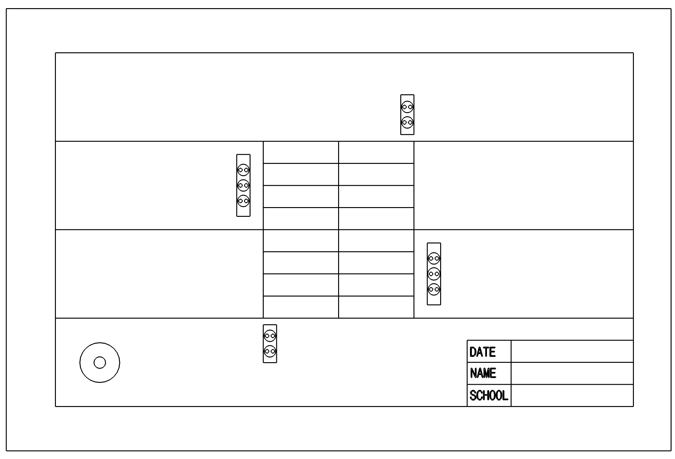
평면도--페이퍼

Slide 4
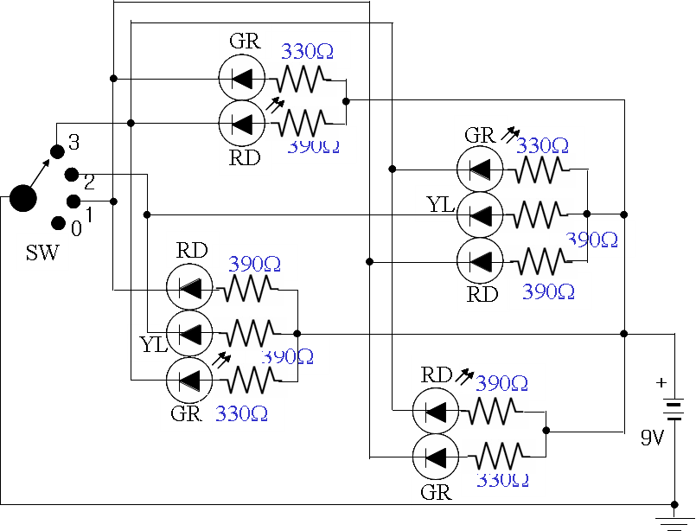
회로도

Slide 5
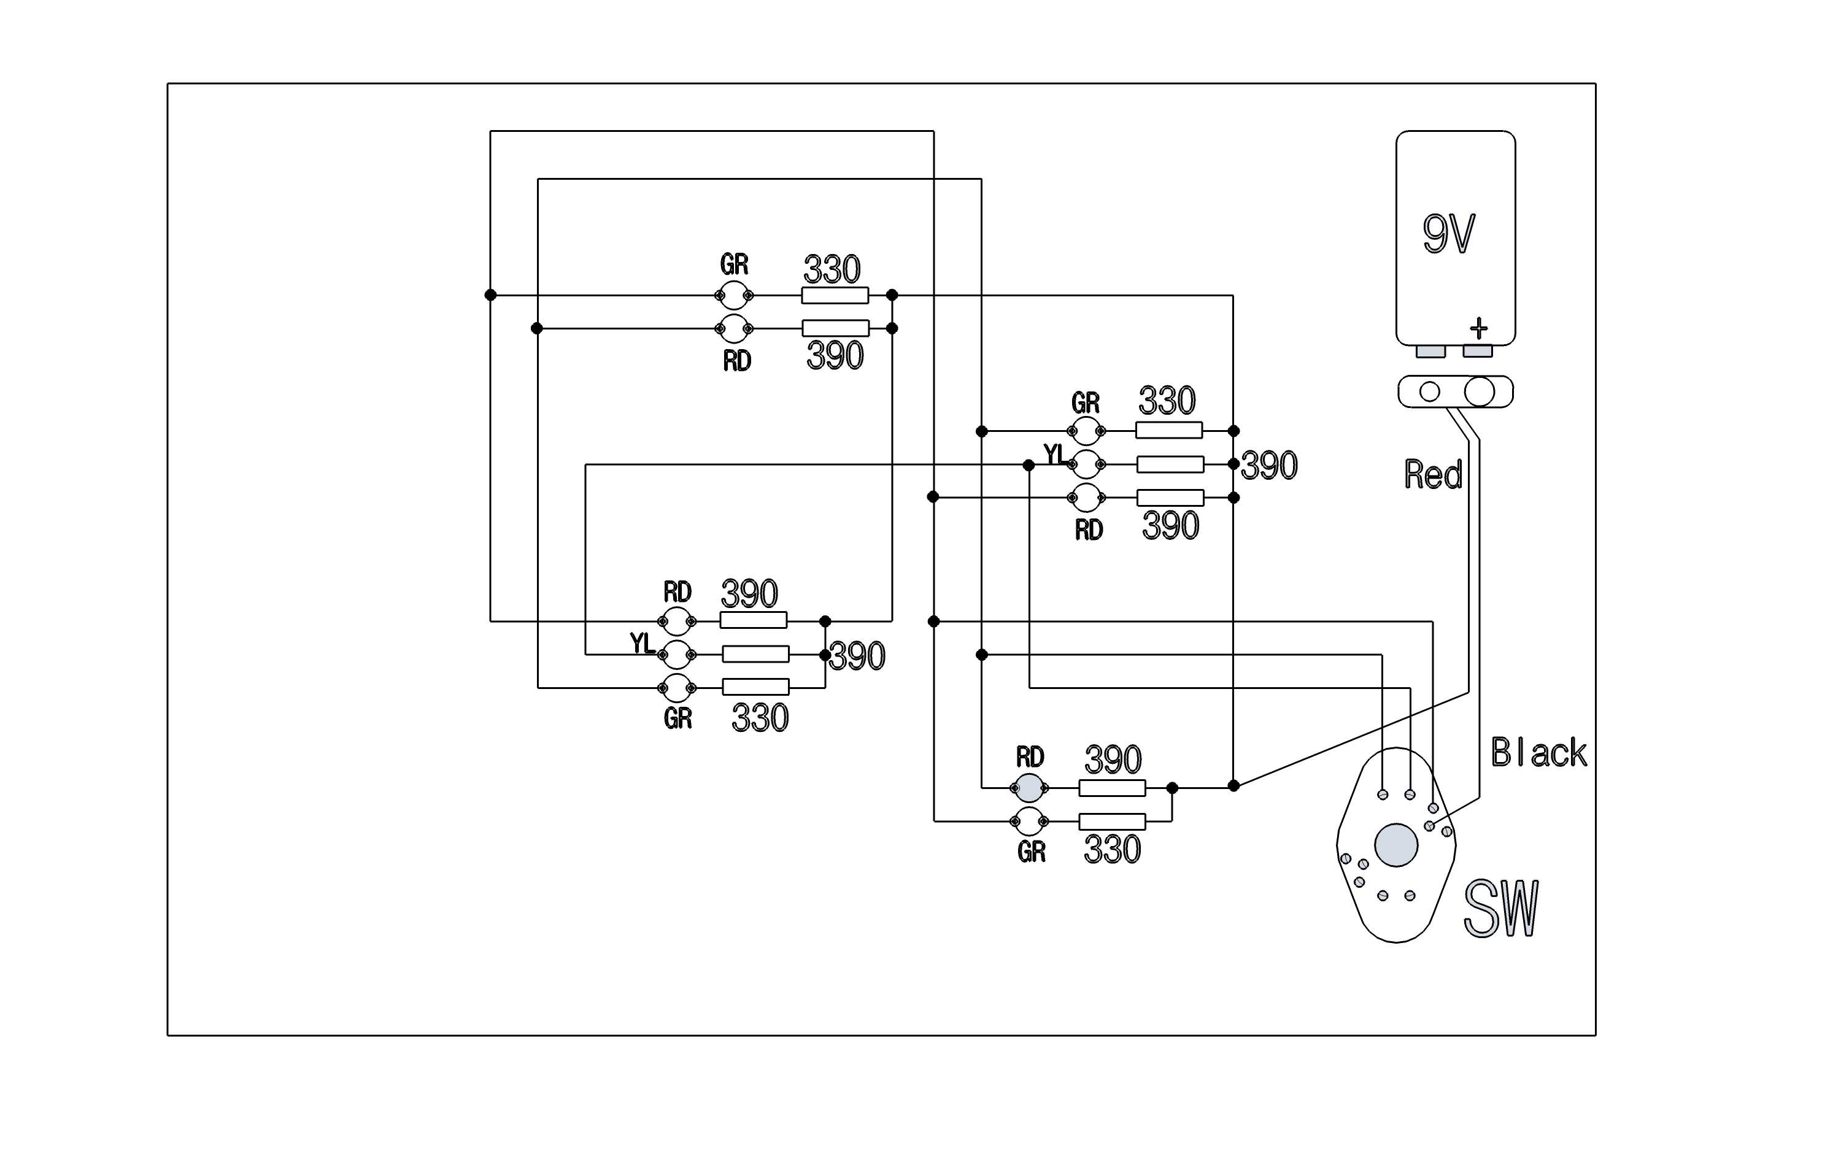
밑면 배치도

Slide 6
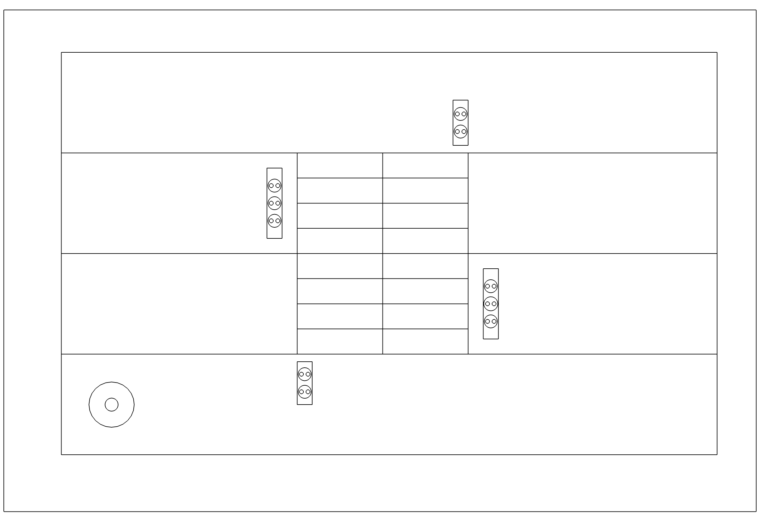
위면 배치도

Slide 8
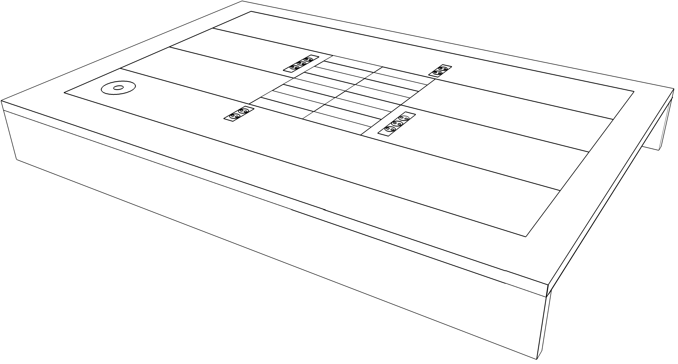
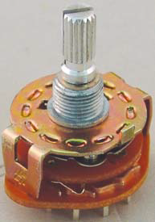
로타리 스위치와 가조립도

Slide 9

위판도

Slide 10
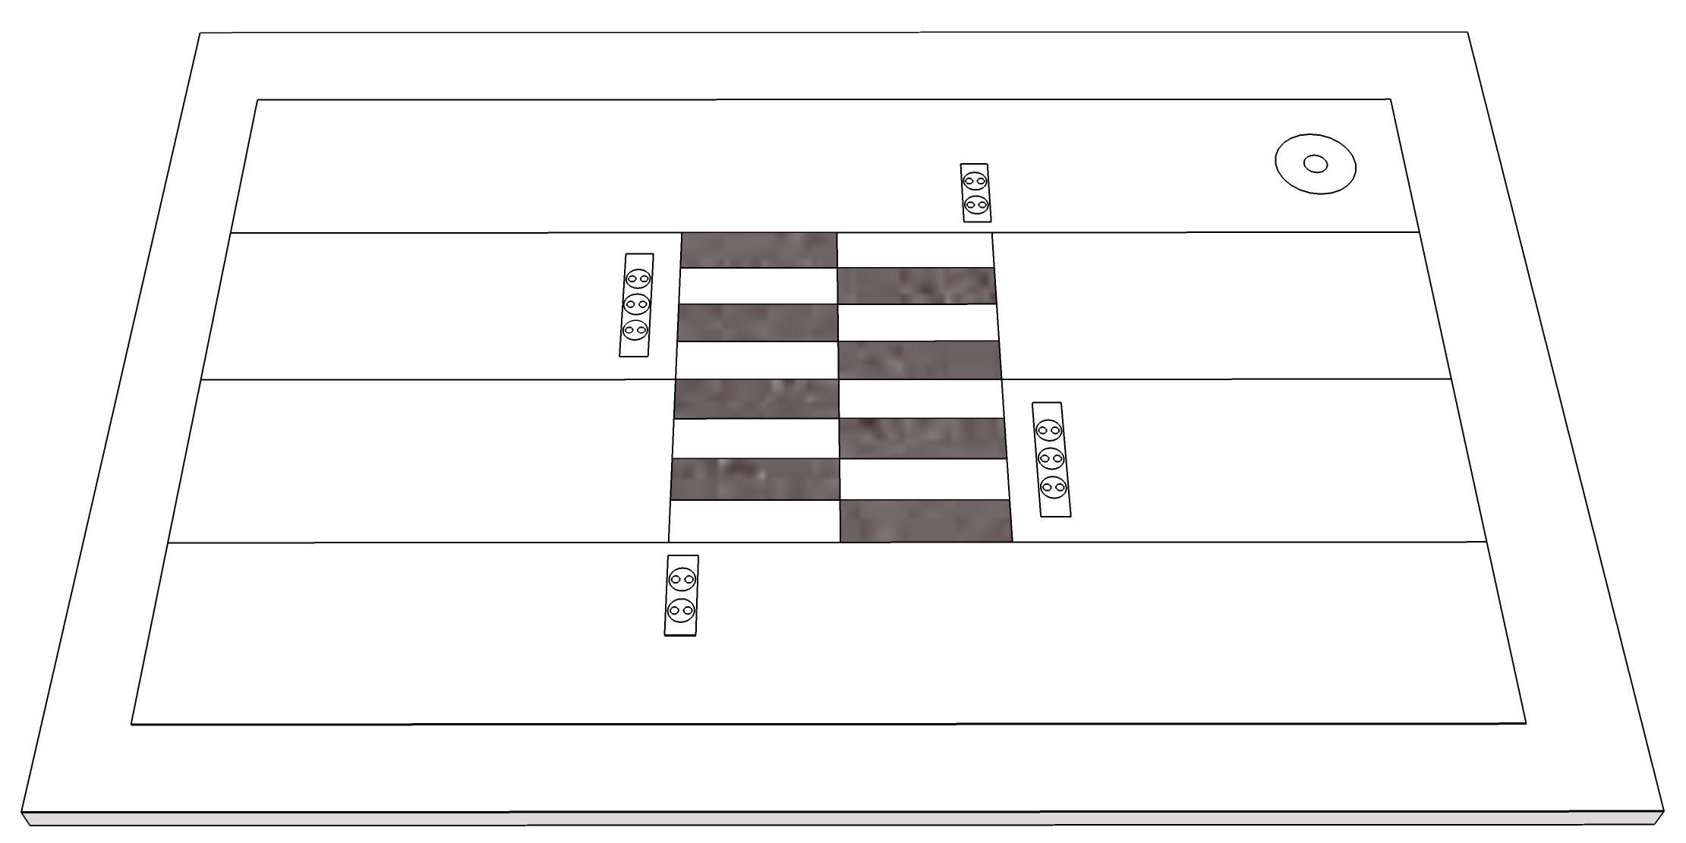
위판에 배치도를 붙인 도면

Slide 11
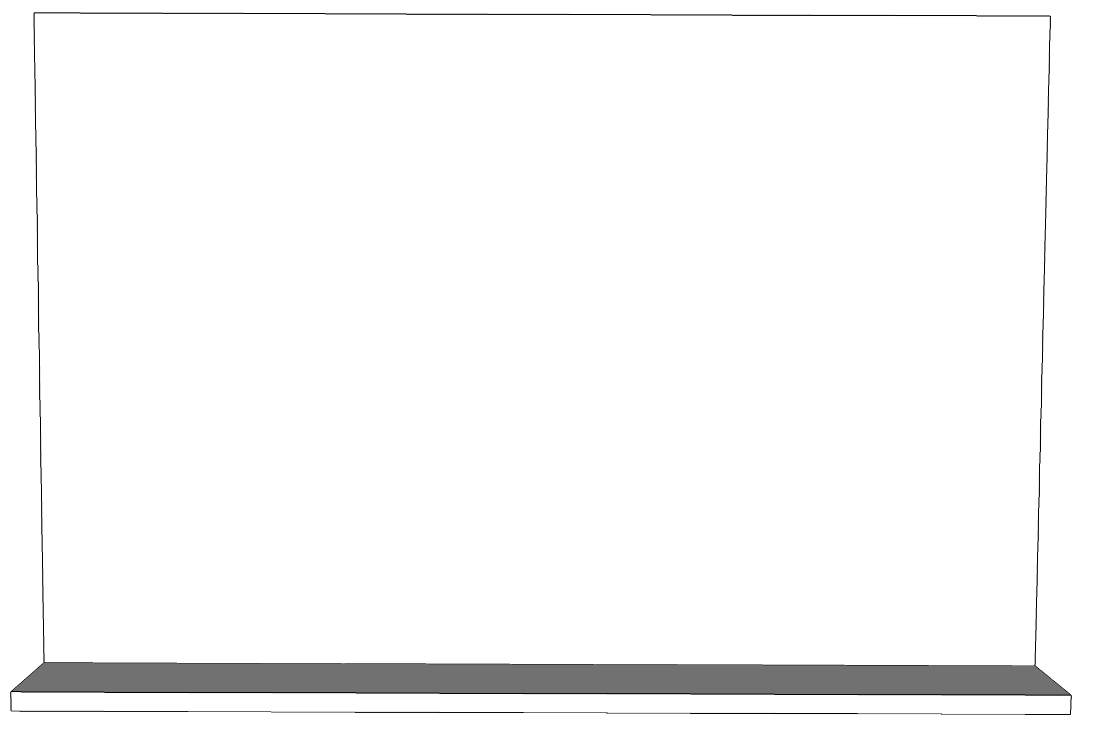
위판에 옆판을 붙인 도면

Slide 12
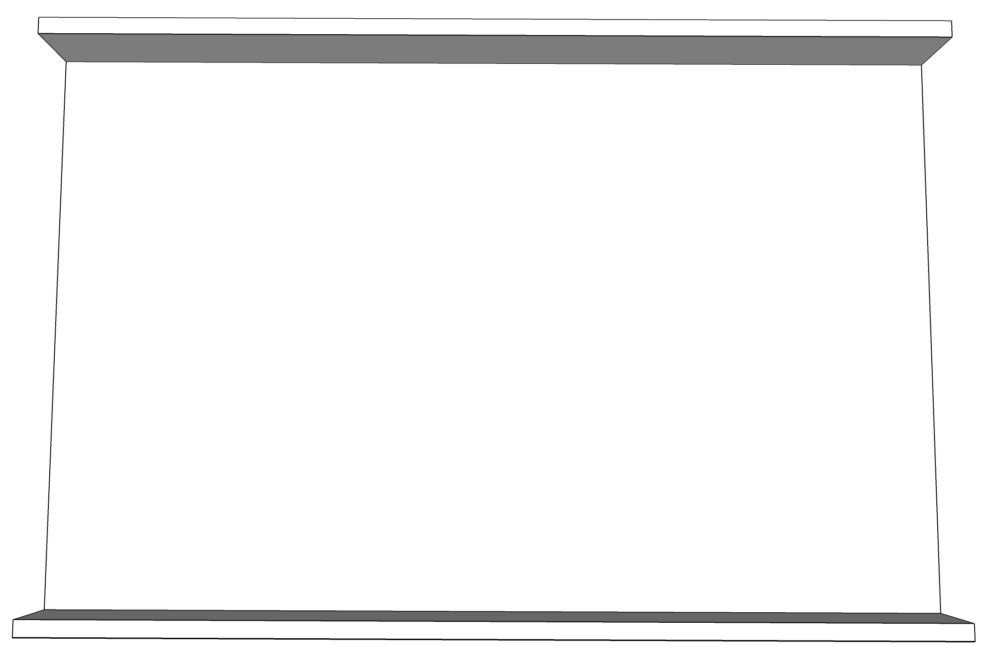
위판에 옆판을 붙인 도면

Slide 13
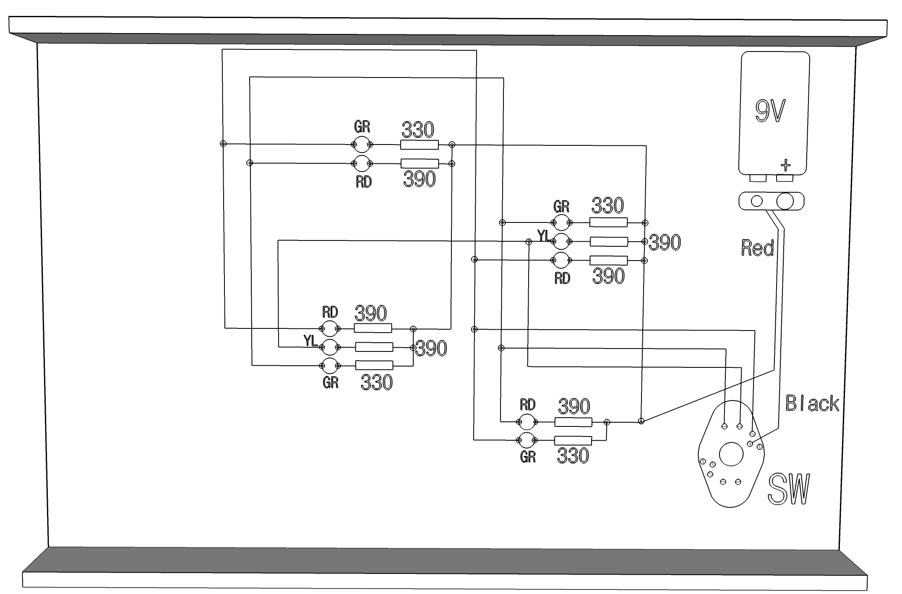
밑에서 본 배선도

Slide 14
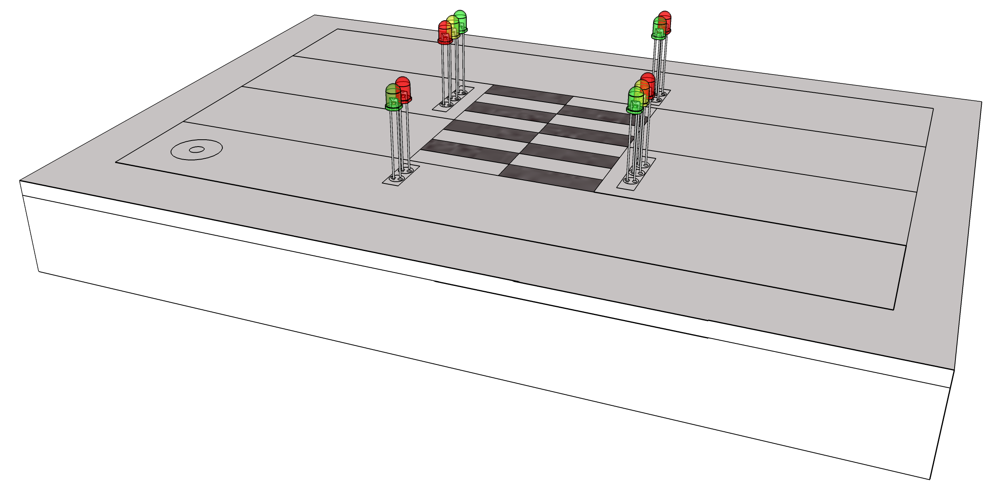
위판에 LED를 삽입한 도면

Slide 15
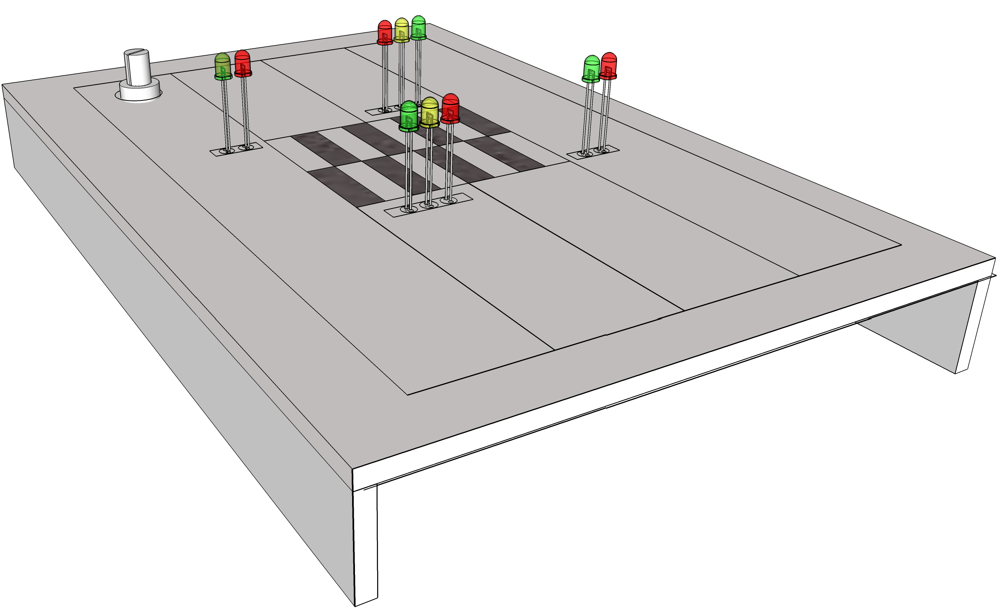
위판에 LED와 로터리 스위치를 조립한 도면

Slide 16
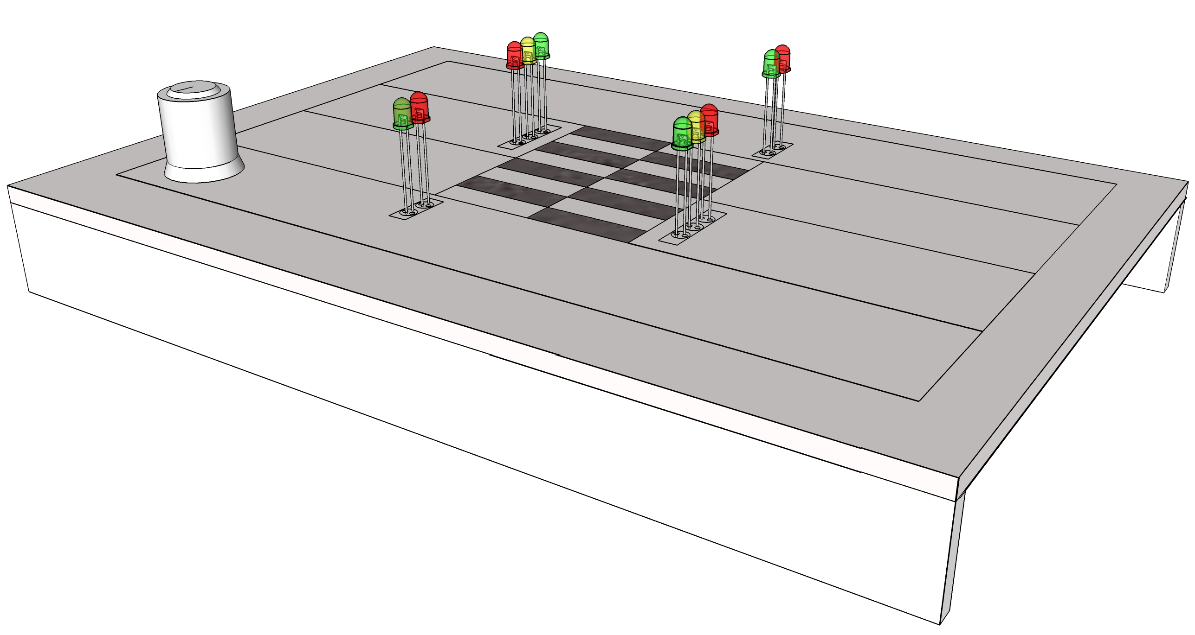
로터리 스위치에 손잡이를 조립한 도면

